Slide 1
Конкурс «Инновации в обучении»
Наминация: «Творческая презентация к уроку».
Презентация к уроку физики 7 класс «Скорость механического движения»
»
Учитель физики: Щербакова Людмила Андреевна
Государственное бюджетное общеобразовательное учреждение «Академическая гимназия № 56 имени М.Б.Пильдес» Санкт-Петербурга
2024 год

Slide 2
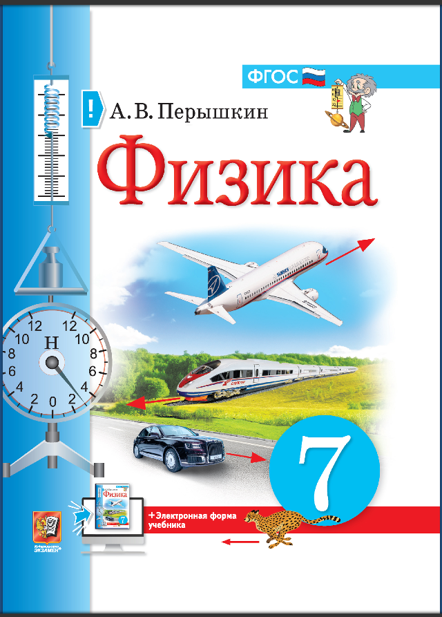
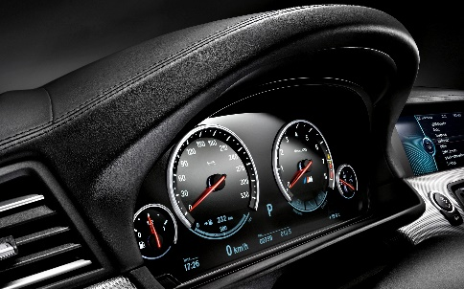
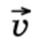


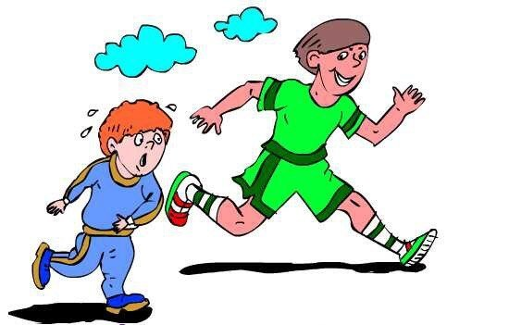

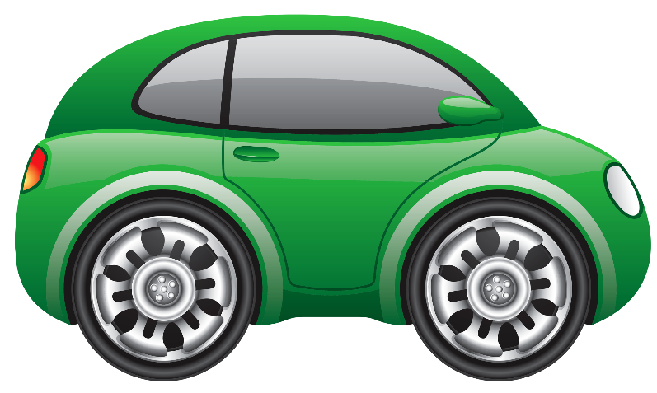
Механическое движение

Slide 3
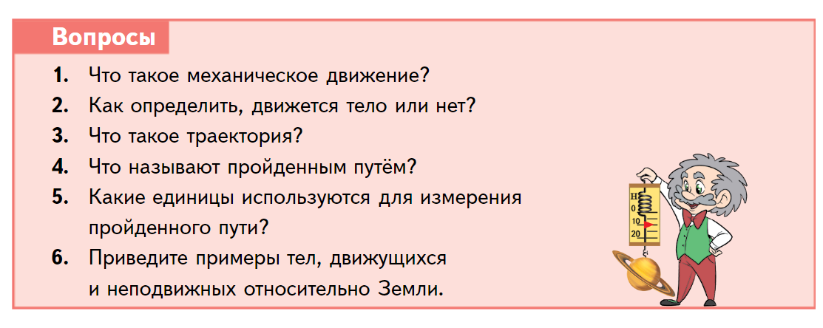
Что сделано дома

Slide 4
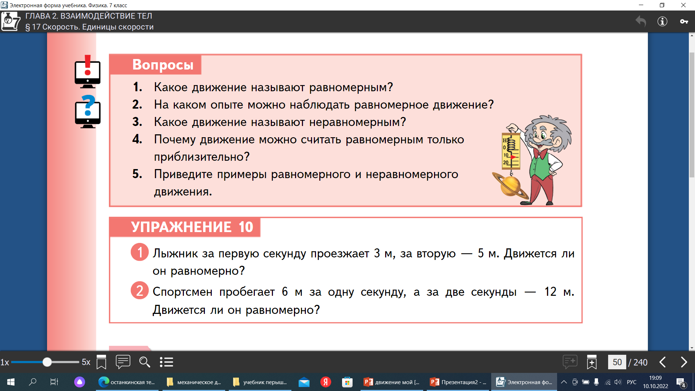
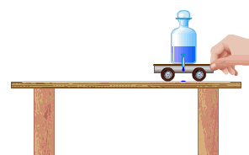
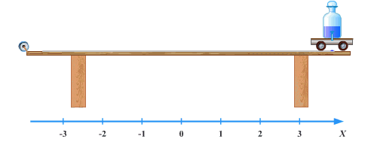
Что сделано дома

Slide 5
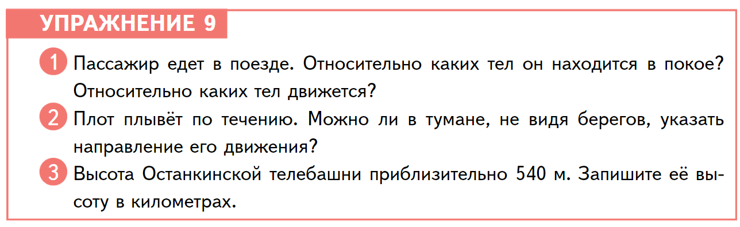
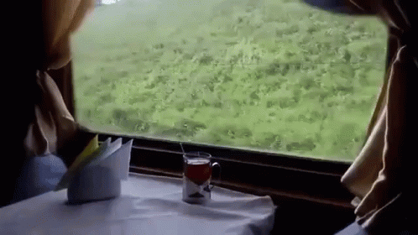

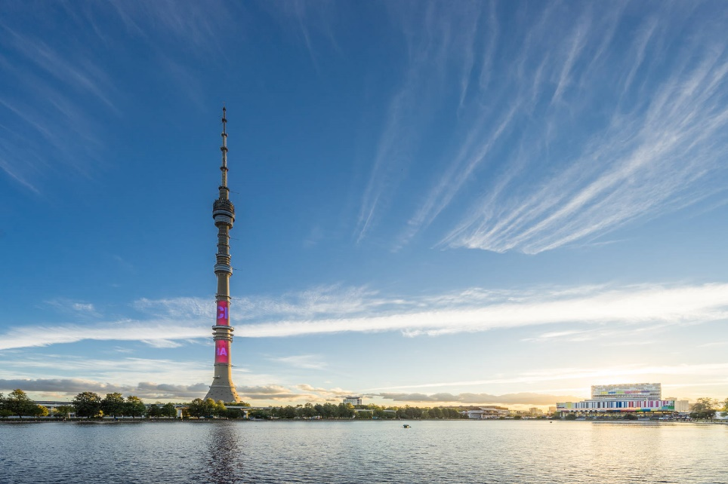
Что сделано дома

Slide 6
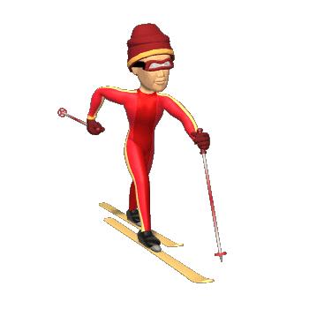
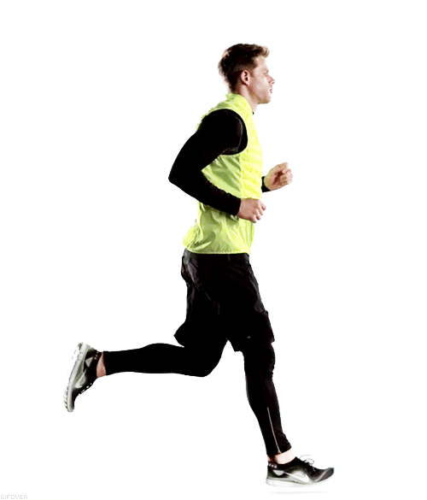
Что сделано дома

Slide 7
Домашнее задание:
§ 17;
Выучить определения
Упражнение 11 (письменно)

Slide 8

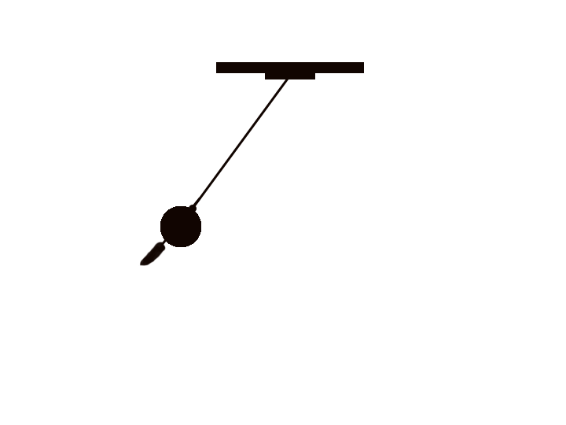
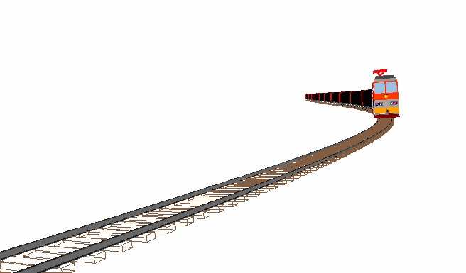
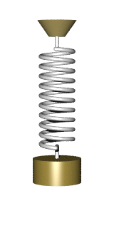
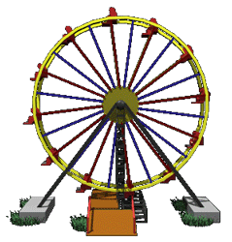


Виды движение
Среди всего разнообразия движений тел наиболее просто описывается равномерное прямолинейное движение. Что представляет собой это движение? Как его охарактеризовать
Движение по окружности
Колебательные движения
Вращательное движение
Криволинейное движение
Прямолинейное движение

Slide 9
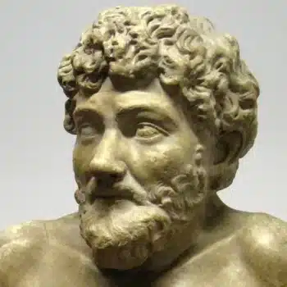
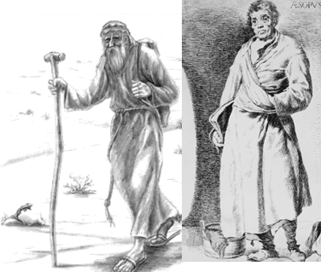
Скорость движения
"Баснописец Эзоп, следуя как-то из Афин, встретил усталого путника.
– Сколько часов отсюда до Афин? — спросил тот хриплым голосом.
Эзоп ему не ответил. Путник сердито засопел и поплелся дальше. Тогда Эзоп его окликнул:
– Эй! Два часа.
Путник:
– Почему же ты сразу не отвечал?
Эзоп:
– Да откуда мне было знать, как быстро ты ходишь?"
Эзо́п — легендарный древнегреческий поэт-баснописец жил около 600 г. до н. э
О какой характеристике движения идет речь?

Slide 10
Скорость движения
На уроке узнаем:
- что такое скорость;
- формулу для вычисления скорости;
- единицы скорости;
- как перевести скорость из одних единиц измерения в другие;
как вычислить скорость тела при равномерном движении;
Как вычислить среднюю скорость при неравномерном движении.

Slide 11

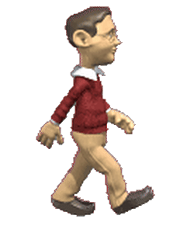

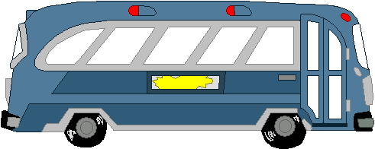
Чтобы сравнить различные движения, необходимо знать скорость движения.
Человек за 1минуту проходит 1,5 м, велосипедист - 15 м, а автобус – 600м.

Slide 12
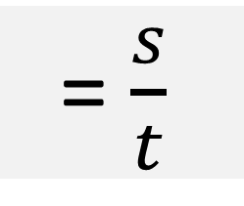
Скорость движения
Скорость равномерного прямолинейного движения – физическая величина, характеризующая быстроту движения и равная отношению пройденного пути ко времени, за которое этот путь был пройден.
путь(s)
= $\frac{s}{t}$
скорость( ) =
время(t)
Единицы измерения скорости: 1 $\frac{м}{с} ;$ 1$\frac{км}{ч}$; 1$\frac{м}{мин.};\text{1}\frac{мм}{с}$; 1$\frac{км}{сут.} …$
При равномерном движении тела скорость тела остается постоянной:

Slide 13
Скорость движения
Помимо числового значения (модуля) скорость имеет еще и направление - .
Скорость – векторная физическая величина.
V2
V1

Slide 14
Скорость движения
Продолжите предложение:
Скорость - это физическая величина, которая показывает
пройденный телом путь
как быстро движется тело
3) какой путь проходит тело за единицу времени

Slide 15
Скорость движения
Международная система (СИ):
За единицу скорости принимается скорость такого равномерного движения, при котором тело за 1 секунду проходит путь, равный 1 метру.

Slide 16
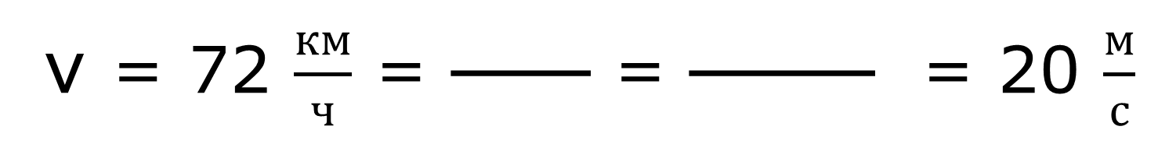
Скорость движения
Внесистемные единицы измерения принято переводить в с СИ. Рассмотрим, как это делается. Например, чтобы перевести километры в час в метры в секунду, нужно вспомнить, что 1 км = 1000 м, 1 ч = 3600 с. Тогда
72км
72000м
v = 72 $\frac{км}{ч}$ = ─── = ──── = 20 $\frac{м}{с}$
1ч
3600с

Slide 17
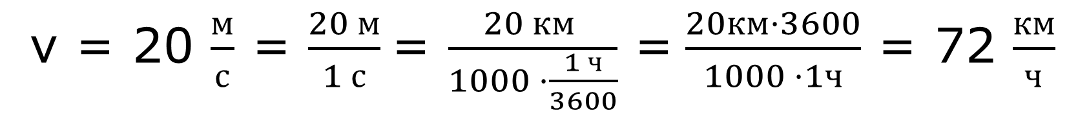
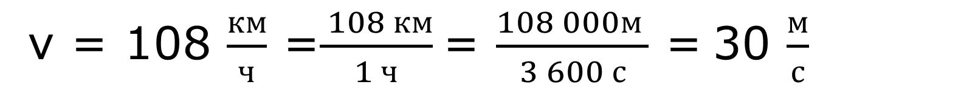
Скорость движения
v = 20 $\frac{м}{с}$ = $\frac{20 м}{1 с}$= $\frac{20 км }{1000 ·\frac{1 ч}{3600}}$ = $\frac{20км·3600}{1000 ·1ч}$ = 72 $\frac{км}{ч}$
v = 108 $\frac{км}{ч}$ =$\frac{ 108 км}{1 ч}$= $\frac{108 000м }{3 600 с}$ = 30 $\frac{м}{с}$

Slide 18
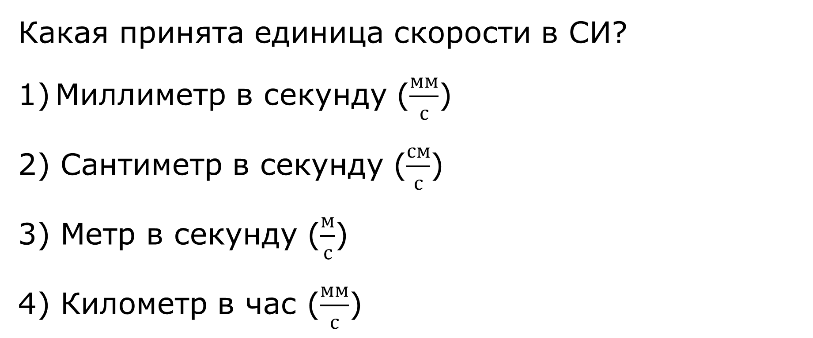
Скорость движения
Какая принята единица скорости в СИ?
Миллиметр в секунду ($\frac{мм}{с}$)
2) Сантиметр в секунду ($\frac{см}{с}$)
3) Метр в секунду ($\frac{м}{с}$)
4) Километр в час ($\frac{мм}{с}$)

Slide 19
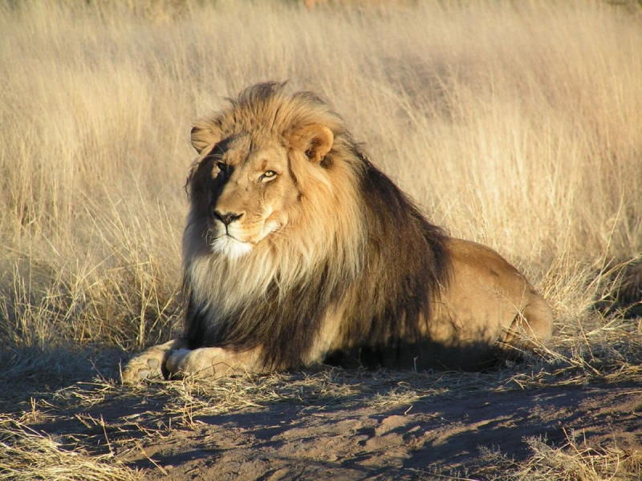
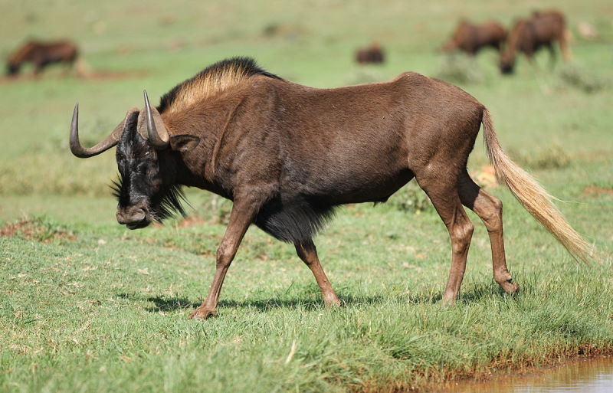
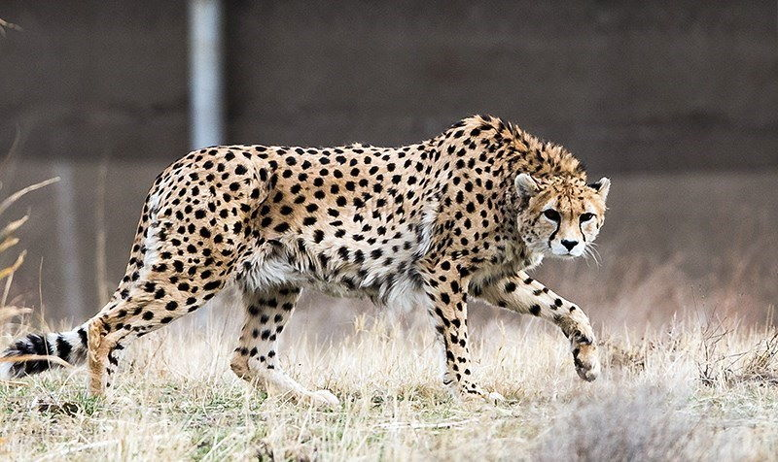
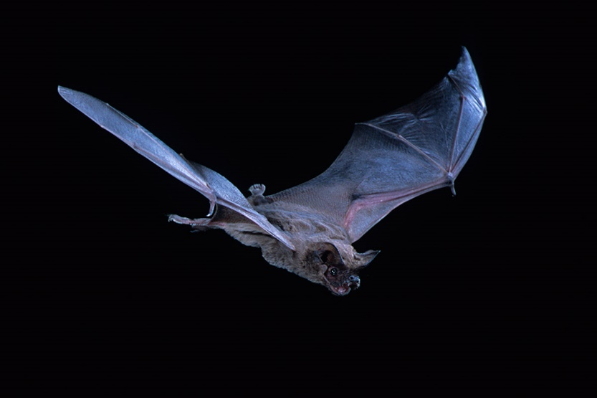
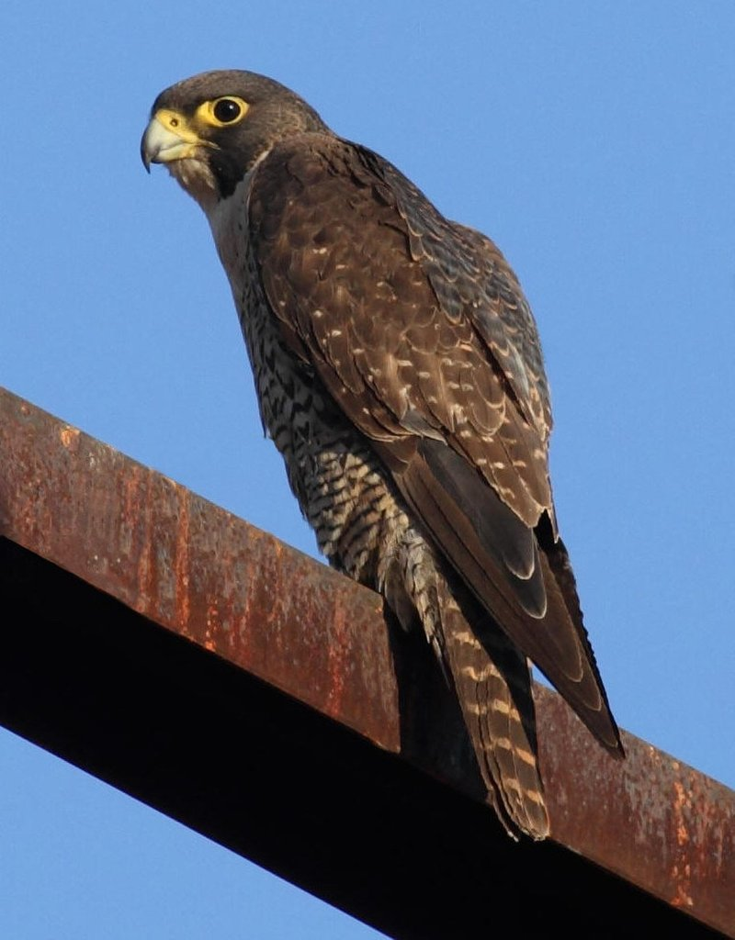
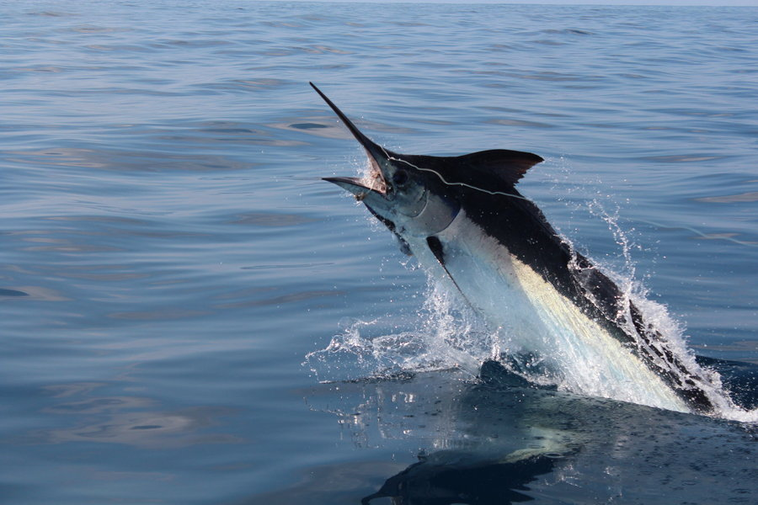
Скорости в животном мире
Максимальная скорость: 80,5 км/ч.
Антилопа Гну
Макс. скорость: 110-120 км/ч.
Лев
Макс. скорость: 80,5 км/ч
Гепард
Бразильский складчатогуб
Сапсан
Черный Марлин
Макс. скорость: 160 км/ч.
Скорость: 389 км / ч.
Макс. скорость: 105 км/ч.

Slide 20
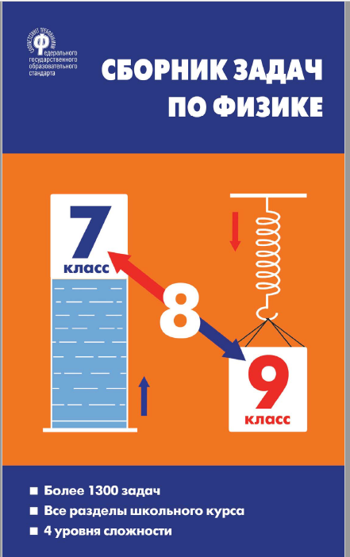
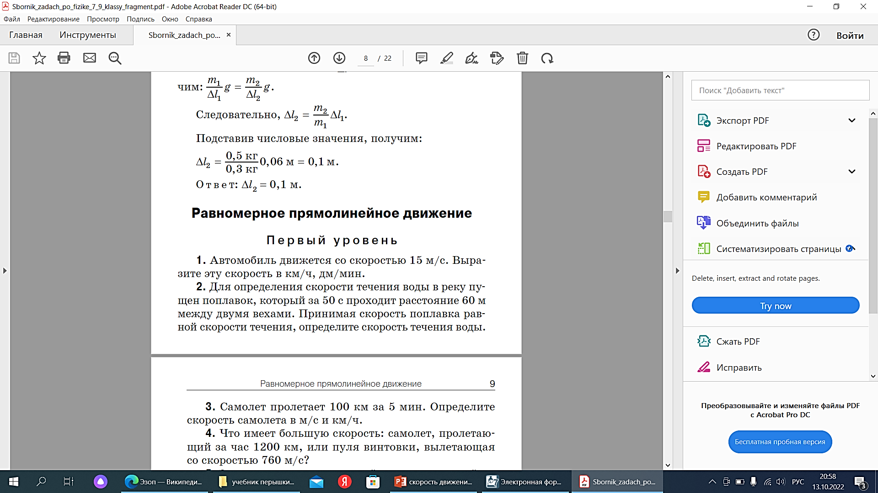
Скорость движения
v = 15 $\frac{м}{с}$ = $\frac{15 м}{1 с}$= $\frac{15км·3600}{1000 ·1ч}$ = 54 $\frac{км}{ч}$;
v = 15 $\frac{м}{с}$ = $\frac{15 м}{1 с}$=$\frac{15 ·100 дм }{ ·\frac{1 мин.}{60}}$ = $\frac{1500 дм·60}{1мин.}$ =90 000 $\frac{дм}{мин.}$

Slide 21

Скорость движения
Дано:
s = 60 м
t = 50 с
ʋ = ?
Решение:
ʋ = $\frac{s}{t}$;
ʋ = $\frac{60 м}{50 с}$ = 1,2 $\frac{м}{с}$
Ответ: ʋ= 1,2 $\frac{м}{с}$

Slide 22
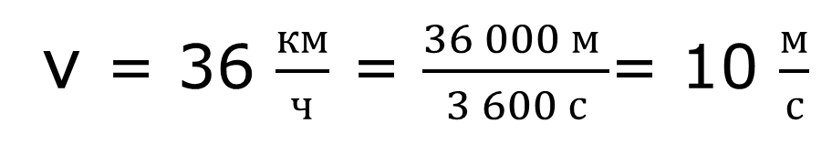

Скорость движения
Скорость автомобиля 36 $\frac{км}{ч}$ в СИ, составляет:
5 $\frac{м}{с}$
10 $\frac{м}{с}$
20 $\frac{м}{с}$
100 $\frac{м}{с}$
v = 36 $\frac{км}{ч}$ = $\frac{36 000 м }{3 600 с}$= 10 $\frac{м}{с}$

Slide 23

Скорость движения
За 20 минут тело переместилось на 6000 см. Необходимо определить скорость движения данного тела.
Дано:
t = 20 мин
s = 6000 см
ʋ = ?
СИ
1200 с
60 м
Решение:
ʋ = $\frac{s}{t}$;
ʋ = $\frac{60 м}{1200 с}$ = 0,05 $\frac{м}{с}$
Ответ: ʋ= 0,05 $\frac{м}{с}$

Slide 24
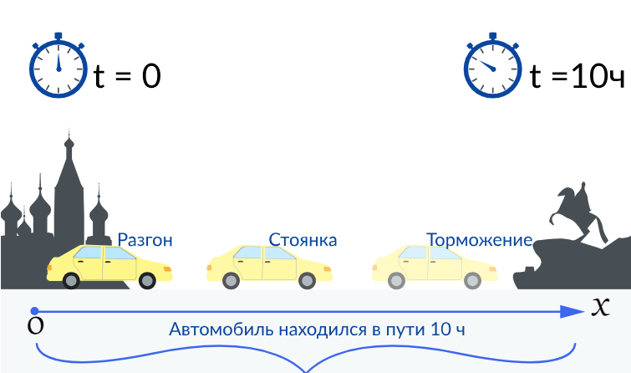
Скорость движения
С какой скоростью движется автомобиль?
s = 600 км

Slide 25
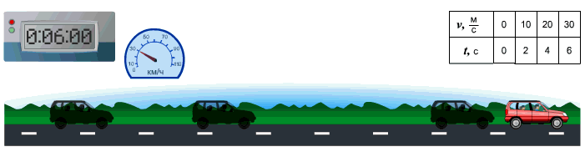
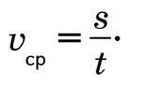
Средняя скорость движения
v | 0 | 10 | 20 | 30
t | 0 | 2 | 4 | 6
При неравномерном движении тела скорость тела не остается постоянной, она меняется во время движения.
Для характеристики неравномерного движения вводят понятие средней скорости.
весь путь
средняя скорость =
все время
Чтобы найти среднюю скорость, нужно весь пройденный путь разделить на всё время движения.

Slide 26
Скорость движения
Для характеристики неравномерного движения вводят понятие…
скорости
пройденного пути
перемещения
средней скорости

Slide 27
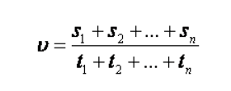
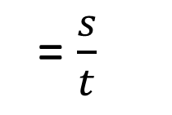
Скорость движения
Основные выводы
– Движение может быть как равномерным, так и неравномерным.
– Быстроту движения характеризуют такой величиной как скорость.
– Скорость является векторной величиной, то есть, у нее есть и числовое значение, и направление.
– При равномерном движении, скорость – это величина, равная отношению пути ко времени за которое этот путь пройден.
= $\frac{s}{t}$
– При неравномерном движении, вводится такая величина как средняя скорость: она равна отношению всего пройденного пути ко всему времени движения.

Slide 28

Скорость движения
– В системе СИ скорость измеряется в метрах в секунду, хотя в повседневной жизни часто используются километры в час.

Slide 29
Источники:
1. New-Science.ru https://new-science.ru/12-samyh-bystryh-zhivotnyh-v-mire/
2. Электронная форма учебников по физике | Издательство ЭКЗАМЕН (xn 80akelmh0i.xn--p1ai)
3. 1676831001_gas-kvas-com-p-risunok-na-temu-skorost-15.jpg (550×700)
4. Анимация картинки человека (flectone.ru)
5. Скорость тела. Равномерное и неравномерное движение (videouroki.net)
6. Скорость. Единицы скорости • Образавр (obrazavr.ru)
7. Античный анекдот - читать бесплатно онлайн полную версию книги автора Коллектив авторов (Ораторы, поэты, художники) #4 (fb2.top)

